Slide 1

CHÀO MỪNG CÁC EM HỌC SINH ĐẾN VỚI
MÔN: TIN HỌC LỚP 5

Slide 2


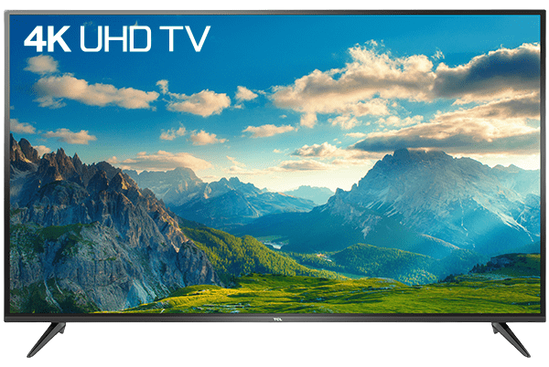
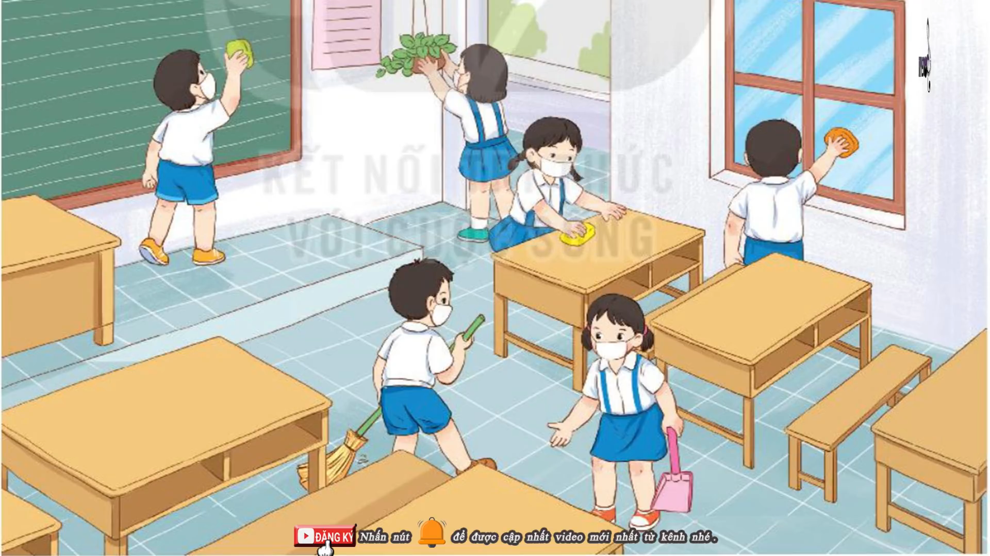




Slide 3
Tin học:
CHỦ ĐỀ 6. GIẢI QUYẾT VẤN ĐỀ VỚI SỰ
TRỢ GIÚP CỦA MÁY TÍNH
BÀI 10: CẤU TRÚC TUẦN TỰ (TIẾT 1)

Slide 4
BÀI 10: CẤU TRÚC TUẦN TỰ (TIẾT 1)
Nêu được ví dụ cụ thể mô tả cấu trúc tuần tự.
MỤC TIÊU

Slide 5




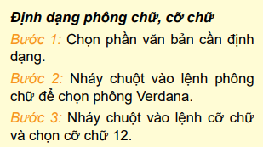
Khởi động
Hình 72 là hướng dẫn các thao tác định dạng văn bản, em thực hiện lần lượt Bước 1, Bước 2, Bước 3,... để được kết quả như yêu cầu.
Việc thực hiện lần lượt từng bước theo thứ tự như vậy còn được gọi là thực hiện tuần tự. Em hãy kể ba hoạt động như vậy
  Hình 72. Hướng dẫn định dạng văn bản

Slide 6





Thảo luận nhóm 2
Em hãy kể 1 hoạt động mà em thực hiện tuần tự.

Slide 7


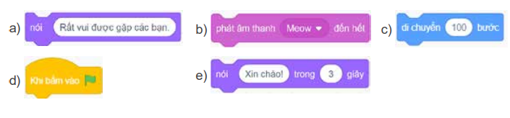
1. Cấu trúc tuần tự
Hoạt Động
Chương trình "Xin chào!"
  Thảo luận nhóm đôi: Hãy sắp xếp các lệnh sau theo thứ tự đúng để được chương trình thực hiện ý tưởng: Nhân vật mèo xuất hiện trên sân khấu, di chuyển 100 bước và nói "Xin chào!" trong 3 giây. Mèo kêu meo và nói tiếp "Rất vui được gặp các bạn."
  d – c – e – b – a

Slide 8
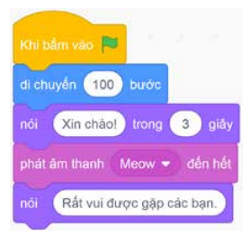
Trong phần khởi động, việc định dạng văn bản được thực hiện lần lượt, tuần tự theo từng bước. Việc định dạng văn bản đó được gọi là có cấu trúc tuần tự.
Sau khi sắp xếp các lệnh ở Hoạt động, em được như Hình 73. Các lệnh của chương trình này được thực hiện lần lượt theo thứ tự. Chương trình này được gọi là chương trình có cấu trúc tuần tự.
  Hình 73. Chương trinh “Xin chào!”

Slide 9


• Trong cấu trúc tuần tự, các việc được thực hiện lần lượt theo thứ tự.
• Trong chương trình có cấu trúc tuần tự, các lệnh hoặc khối lệnh được thực hiện lần lượt theo thứ tự.

Slide 10


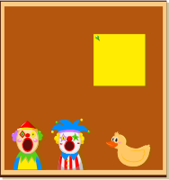








Câu hỏi 1: Chọn phát biểu Sai.
Trong chương trình có cấu trúc tuần tự, các lệnh được thực hiện lần lượt theo thứ tự.
Trong chương trình có cấu trúc tuần tự, các lệnh được thực hiện theo thứ tự ngẫu nhiên.
Trong cấu trúc tuần tự, các việc được thực hiện lần lượt theo thứ tự.

Slide 11



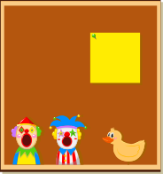




Câu hỏi 2: Trong các hoạt động dưới đây: Hoạt động nào không thực hiện tuần tự?
A. Tạo một đoạn lệnh trong Scratch
B. Sao chép một tệp vào thư mục khác
C. Một xe máy đi một quãng đường dài 5 km
D. Tìm kiếm video theo từ khóa.

Slide 12
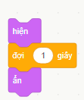
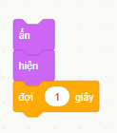
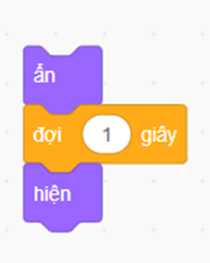
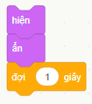
Câu hỏi 3: Trong các lệnh dưới đây, lệnh nào để nhân vật biến mất sau một giây rồi lại xuất hiện trên vùng sân khấu?
A.
B.
C.
D.

Slide 13




Chúc mừng, em làm tốt lắm!

Slide 14


